Slide 1


ВОЕННЫЕ ОБРАЗОВАТЕЛЬНЫЕ ОРГАНИЗАЦИИ МИНИСТЕРСТВА ОБОРОНЫ РОССИЙСКОЙ ФЕДЕРАЦИИ
Военный университет радиоэлектроники (г. ЧЕРЕПОВЕЦ).
Филиал военного учебно-научного центра военно-воздушных сил «Военно-воздушная академия» (г. ЧЕЛЯБИНСК).
Военная академия связи (г. САНКТ- ПЕТЕРБУРГ).
Военно-космическая академия им. А.Ф. Можайского (г. САНКТ- ПЕТЕРБУРГ).
Михайловская военная артиллерийская академия (г. САНКТ- ПЕТЕРБУРГ).
Военный учебно-научный центр военно-воздушных сил «Военно-воздушная академия
им. профессора Н.Е. Жуковского и Ю.А. Гагарина» (г. ВОРОНЕЖ).
Военно-медицинская академия (г. САНКТ- ПЕТЕРБУРГ).
Филиал военной академии материально- технического обеспечения (г. ПЕНЗА).
Военный институт (железнодорожных войск и военных сообщений) Военной академии материально-технического обеспечения (г. ПЕТРОДВОРЕЦ).
Военный институт (военных дирижеров) военного университета (г. МОСКВА).
Рязанское высшее воздушно- десантное командное училище.
Тюменское высшее военно- инженерное командное училище.
Вольский военный институт материального обеспечения Военной академии
материально-технического обеспечения им. генерала армии А.В. Хрулёва.
Новосибирское высшее военное командное училище.

Slide 2


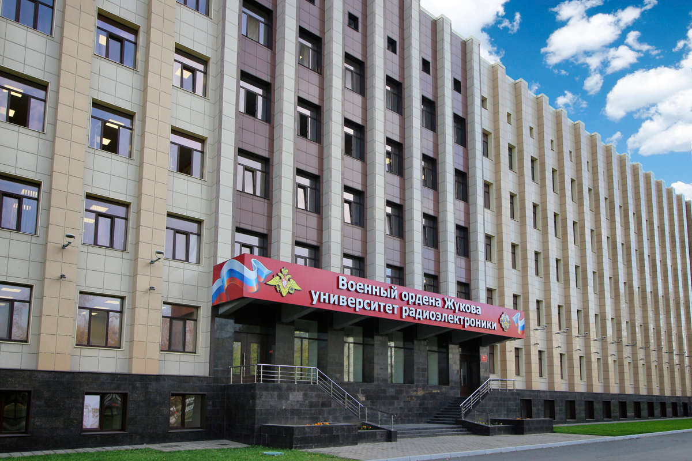
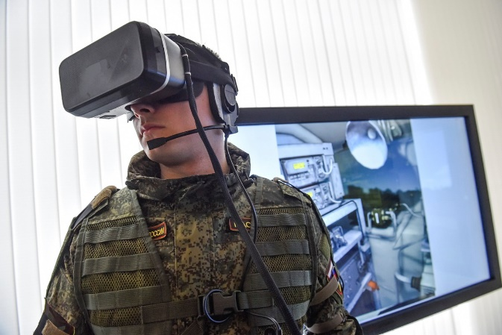
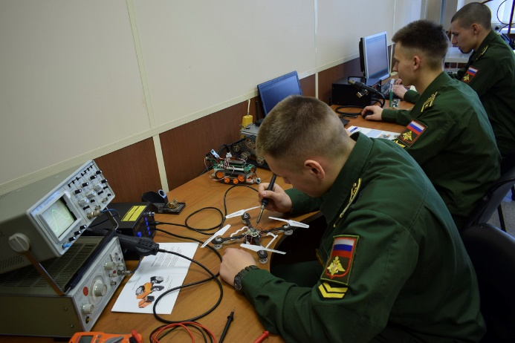
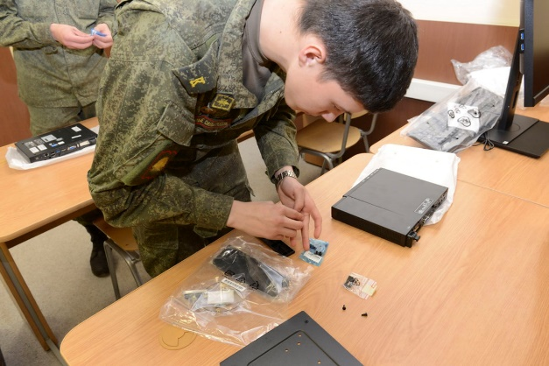
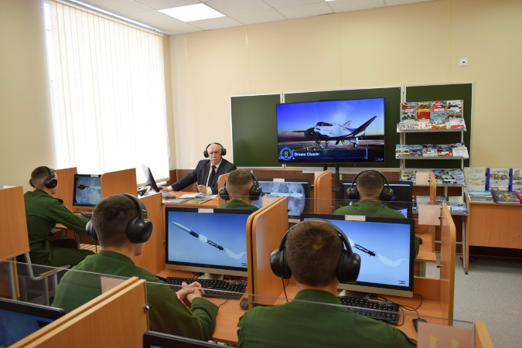
ВОЕННЫЙ ОРДЕНА ЖУКОВА УНИВЕРСИТЕТ РАДИОЭЛЕКТРОНИКИ (г. Череповец)
Специальности обучения:
Эксплуатация средств анализа и обработки радиосигналов.
Эксплуатация средств радиоперехвата и местоопределения радиоэлектронной разведки.
Применение и эксплуатация средств специальной радиосвязи.
Информационная безопасность автоматизированных систем.

Slide 3



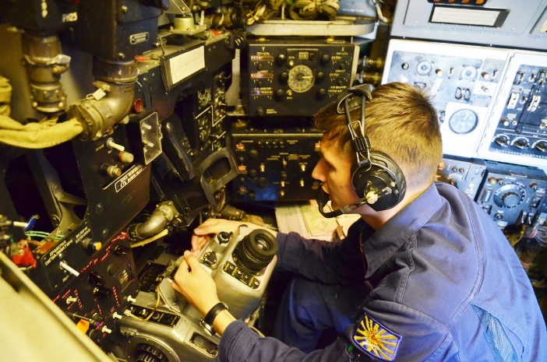
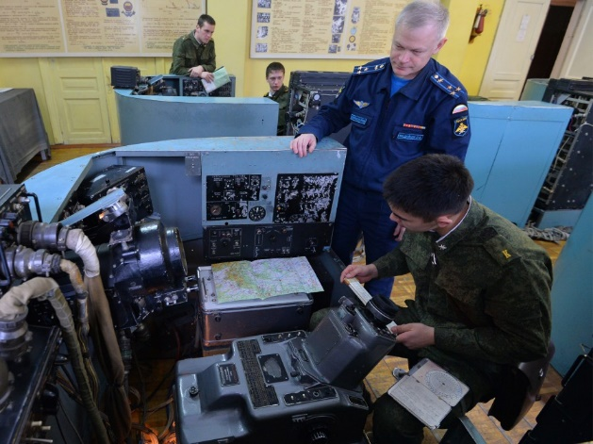
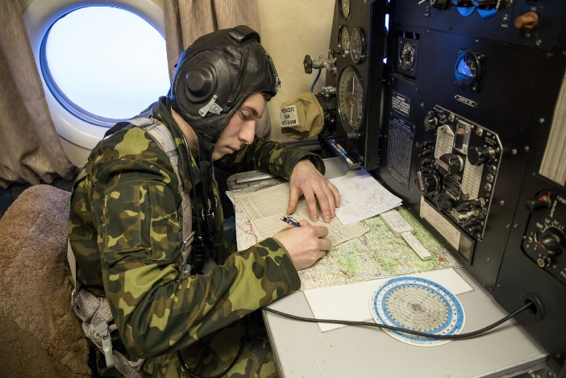
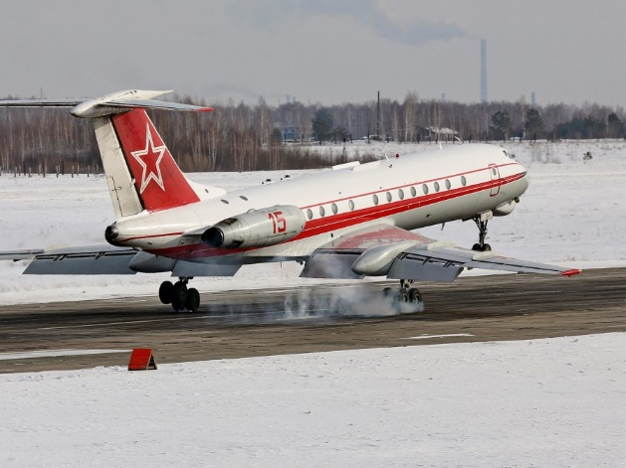
ФИЛИАЛ ВОЕННОГО УЧЕБНО-НАУЧНОГО ЦЕНТРА
ВОЕННО-ВОЗДУШНЫХ СИЛ «ВОЕННО-ВОЗДУШНАЯ
АКАДЕМИЯ ИМЕНИ ПРОФЕССОРА Н.Е. ЖУКОВСКОГО
И Ю.А. ГАГАРИНА» (г. Челябинск)
Специальность обучения – Летное применение авиационных комплексов истребительной авиации.

Slide 4



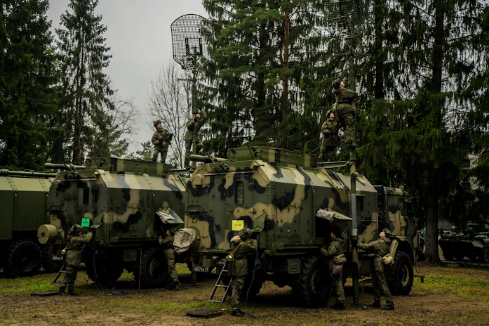
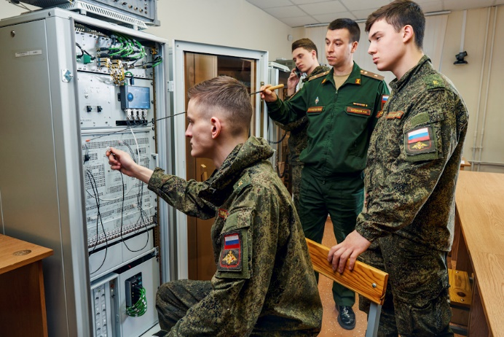
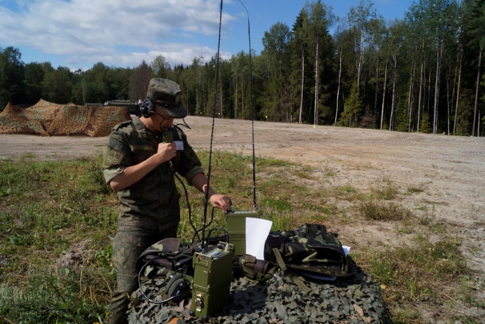
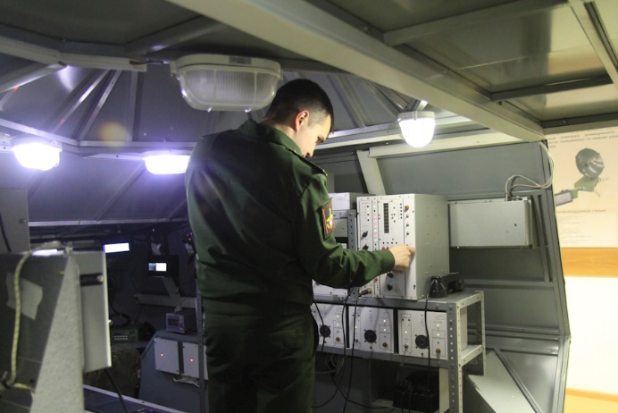
ВОЕННАЯ АКАДЕМИЯ СВЯЗИ
ИМЕНИ С.М. БУДЕННОГО (г. Санкт-Петербург)
Специальность обучения – Применение подразделений и эксплуатация многоканальных телекоммуникационных систем.

Slide 5



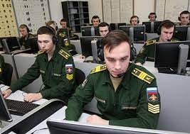
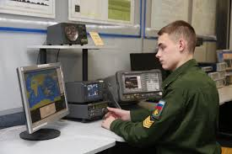
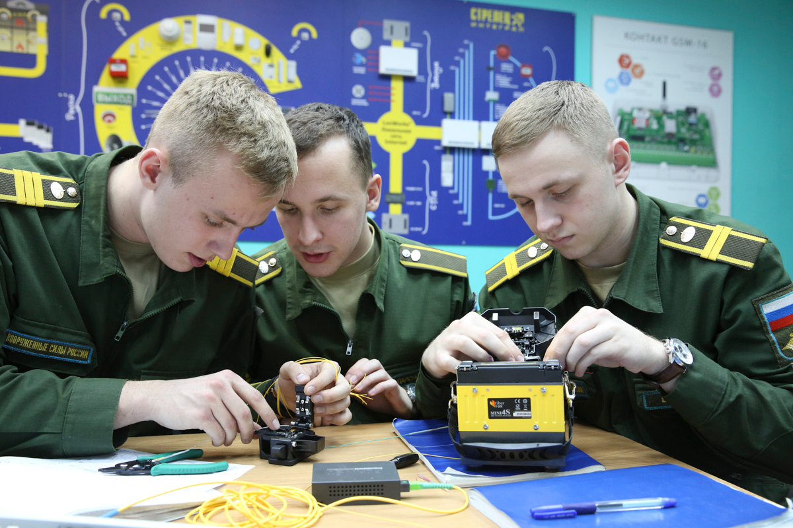
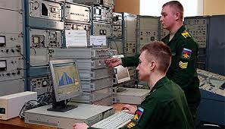
ВОЕННО-КОСМИЧЕСКАЯ АКАДЕМИЯ
ИМЕНИ. А.Ф. МОЖАЙСКОГО (г. Санкт-Петербург)
Специальности обучения:
Аэрокосмическая фототопография.
Астрономогеодезия.
Геоинформационная картография.
Применение и эксплуатация наземных средств радиоэлектронной разведки
и космических комплексов (технический анализ).
Электронные и оптико-электронные приборы и системы специального назначения.
Инфокоммуникационные технологии и системы специальной связи.
Радиотехнические системы и комплексы сбора и обработки информации.
Применение и эксплуатация автоматизированных систем специального назначения.

Slide 6


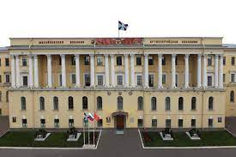
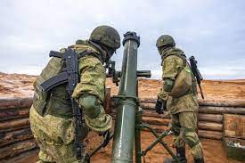
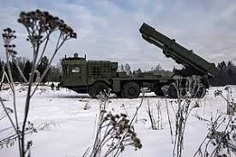
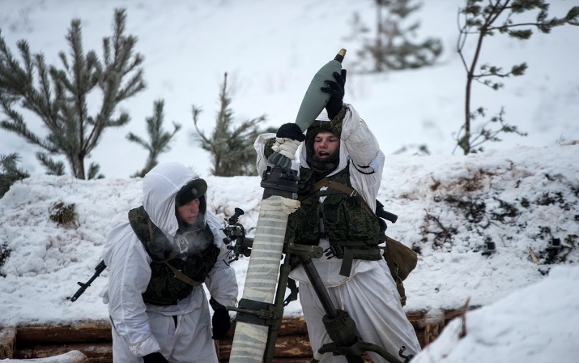
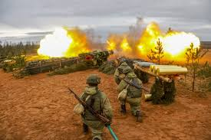
МИХАЙЛОВСКАЯ ВОЕННАЯ
АРТИЛЛЕРИЙСКАЯ АКАДЕМИЯ (г. Санкт-Петербург)
Специальности обучения:
Применение подразделений и эксплуатация комплексов тактических, оперативно-тактических ракет, РСЗО и специальных изделий.
Применение подразделений артиллерии воздушно-десантных войск.

Slide 7


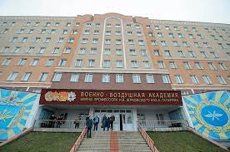
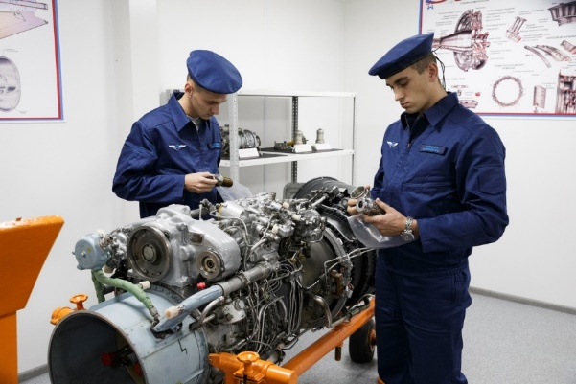
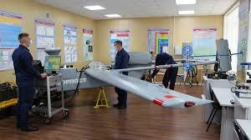
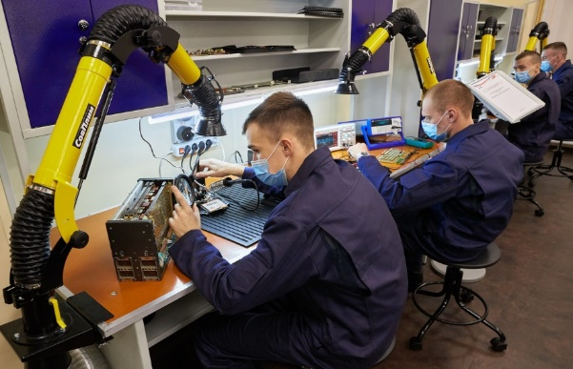
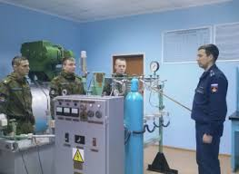
  ВОЕННЫЙ УЧЕБНО-НАУЧНЫЙ ЦЕНТР ВОЕННО-ВОЗДУШНЫХ СИЛ ВОЕННО-ВОЗДУШНАЯ
  АКАДЕМИЯ ИМЕНИ ПРОФЕССОРА Н.Е. ЖУКОВСКОГО
  И Ю.А. ГАГАРИНА (г. Воронеж)
Специальности обучения:
Эксплуатация средств дальней радионавигации авиации.
Применение и эксплуатация средств метеорологического и геофизического обеспечения авиации.

Slide 8


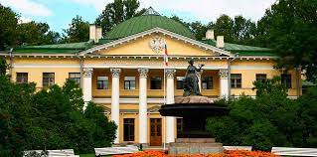
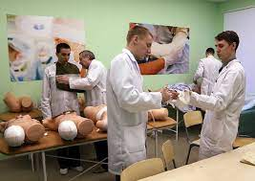
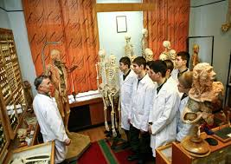
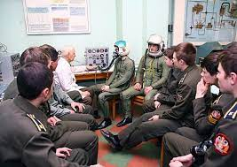
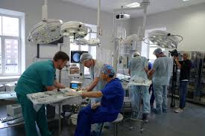
ВОЕННО-МЕДИЦИНСКАЯ АКАДЕМИЯ
ИМЕНИ С.М. КИРОВА (г. Санкт-Петербург)
Специальность обучения – Лечебное дело в авиации.

Slide 9


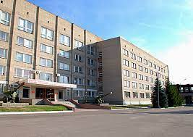
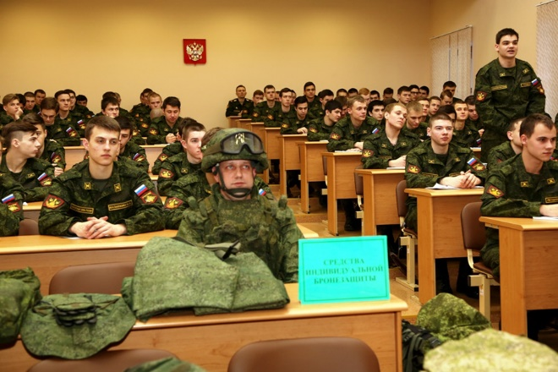
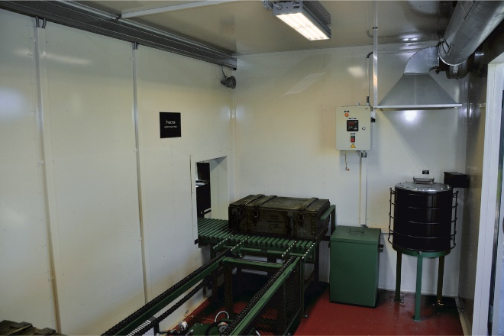
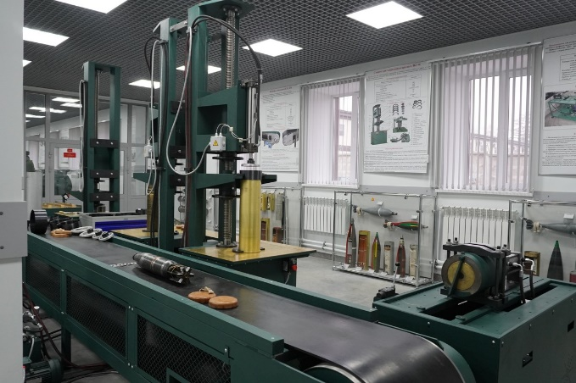
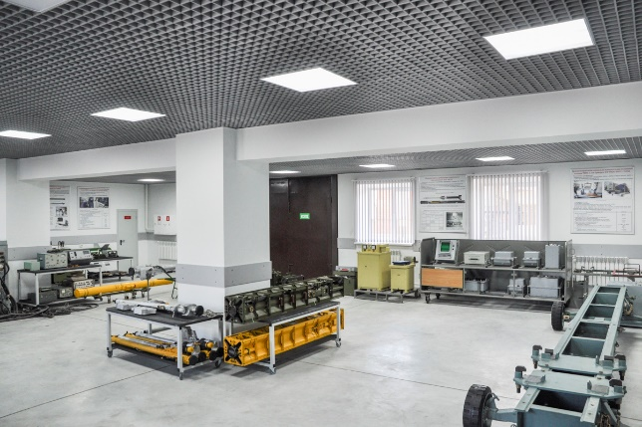
ФИЛИАЛ ВОЕННОЙ АКАДЕМИИ МАТЕРИАЛЬНО-ТЕХНИЧЕСКОГО ОБЕСПЕЧЕНИЯ
ИМЕНИ ГЕНЕРАЛА АРМИИ А.В.ХРУЛЕВА (г. ПЕНЗА)
Специальность обучения – Эксплуатация боеприпасов, взрывателей, осветительных
и сигнальных средств.

Slide 10


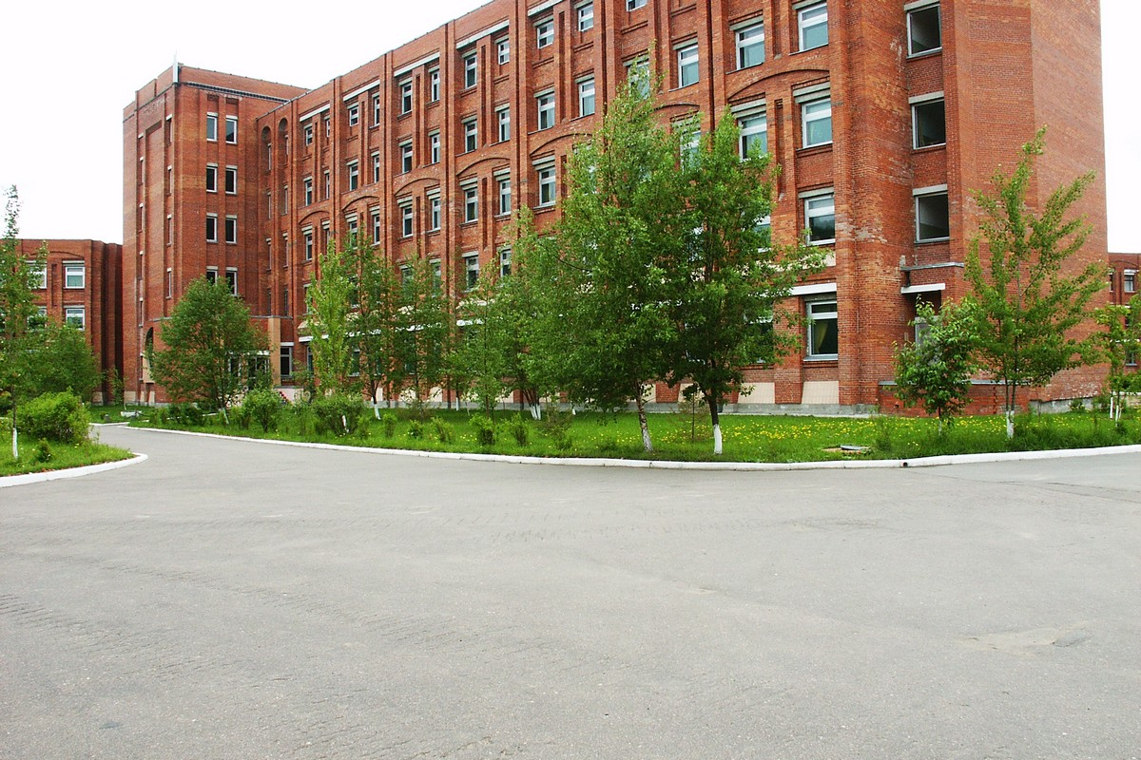
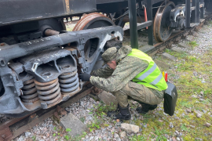
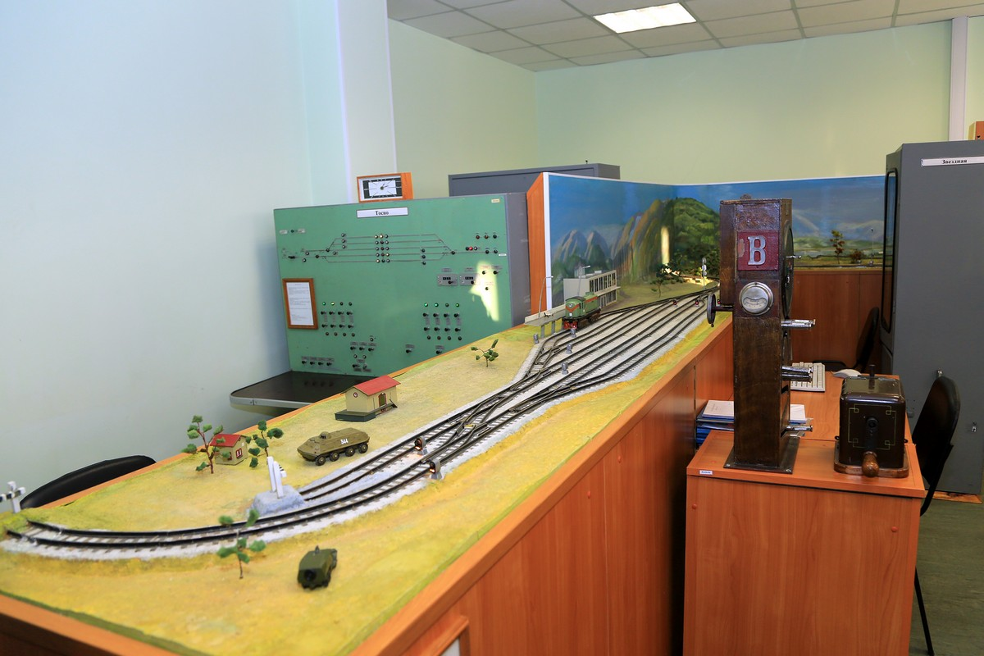
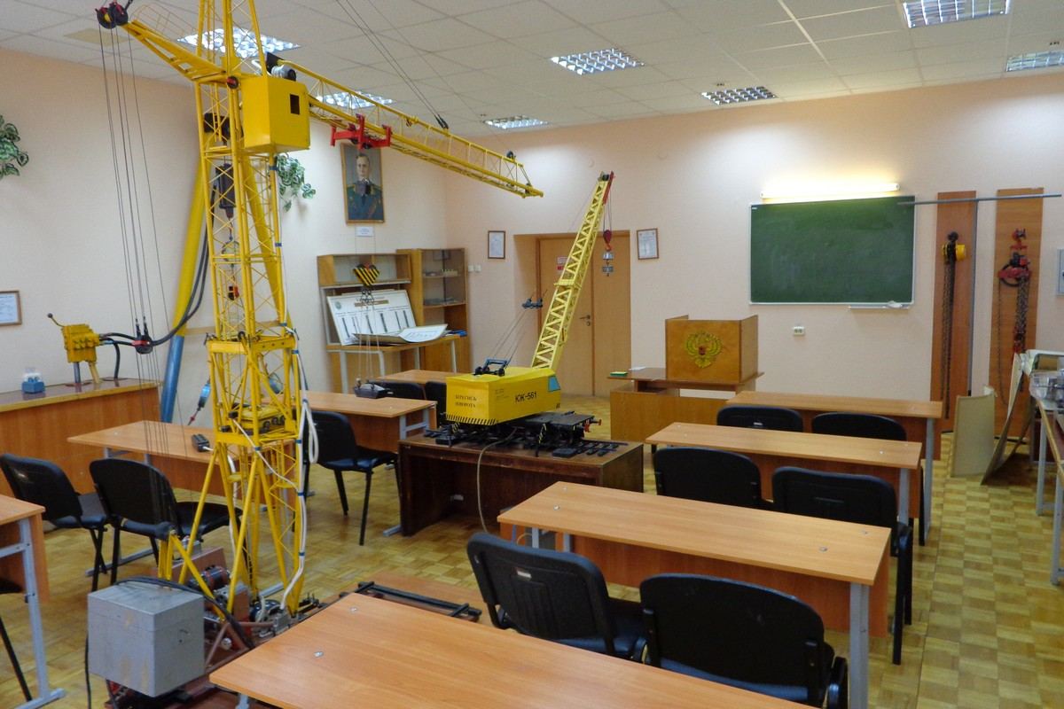
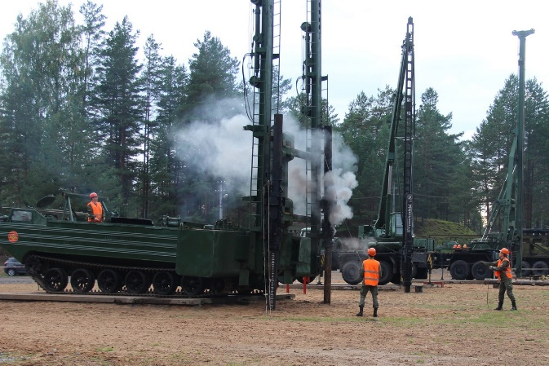
ВОЕННЫЙ ИНСТИТУТ ЖЕЛЕЗНОДОРОЖНЫХ
ВОЙСК И ВОЕННЫХ СООБЩЕНИЙ (г. Петродворец)
Специальности обучения:
Применение подразделений по восстановлению и строительству искусственных сооружений на железных дорогах.
Применение подразделений механизации восстановления и строительства железных дорог.

Slide 11


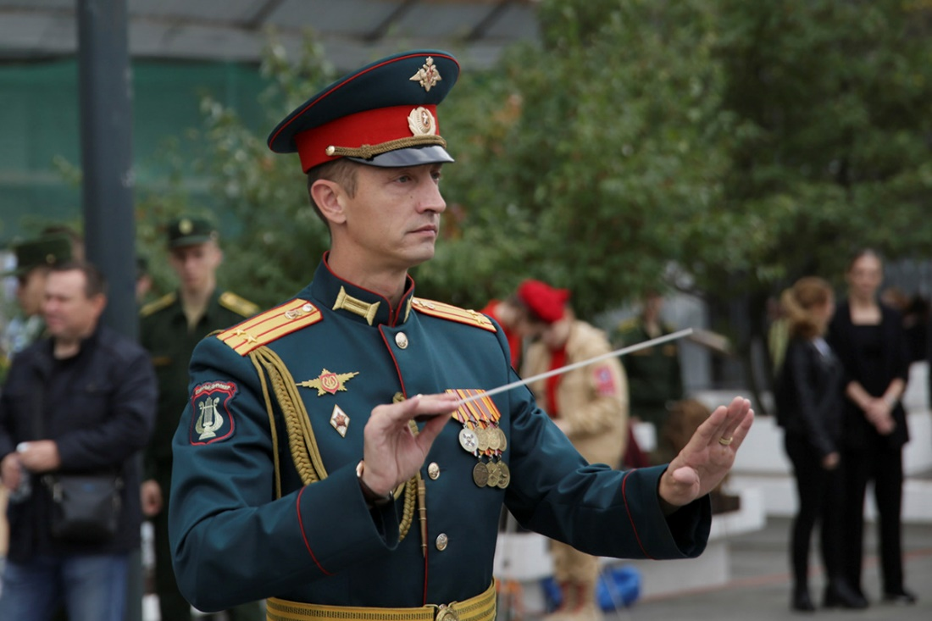
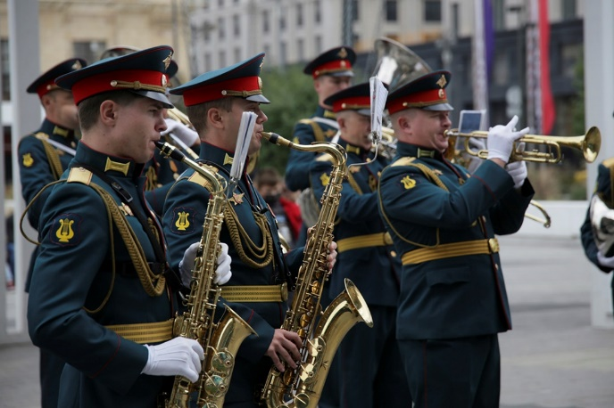
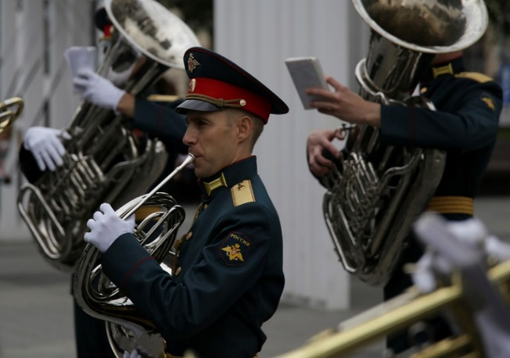
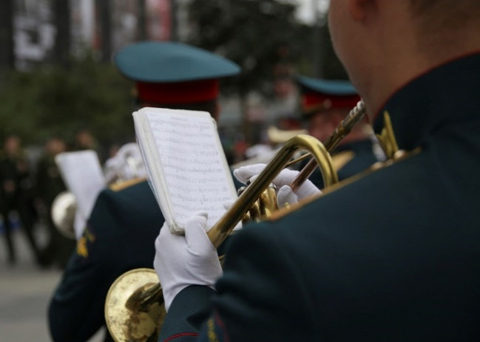
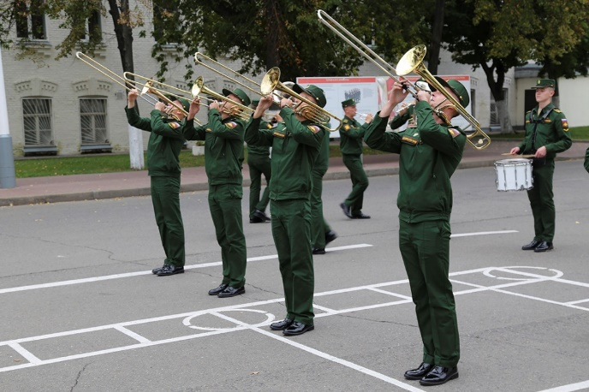
ВОЕННЫЙ ИНСТИТУТ ВОЕННЫХ
ДИРИЖЕРОВ (г. Москва)
Специальность обучения – Дирижирование военно-духовым оркестром.

Slide 12



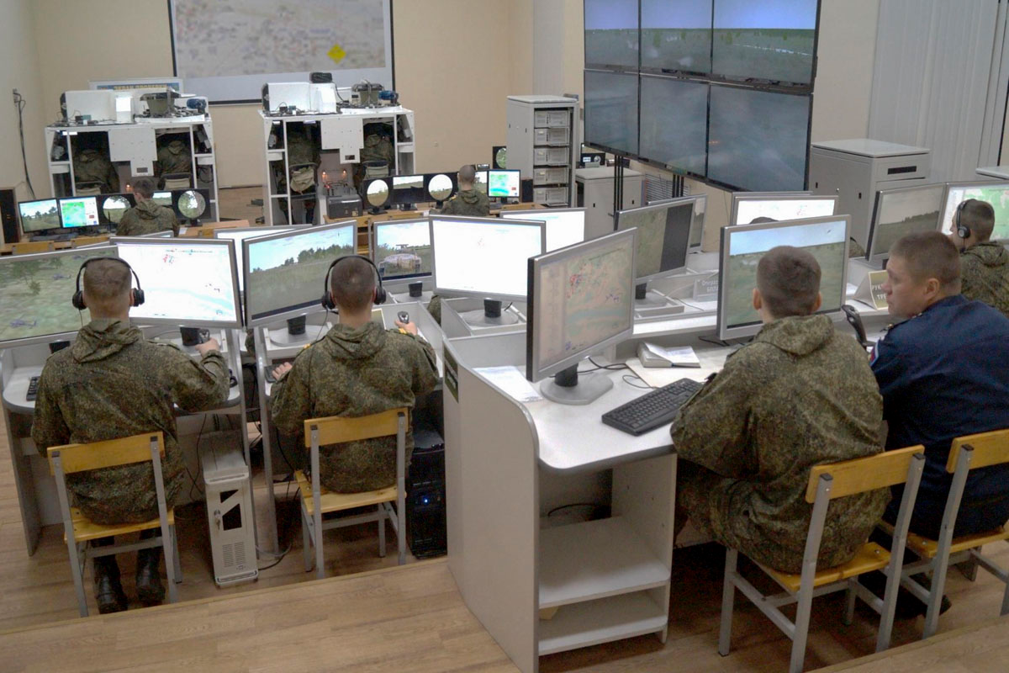
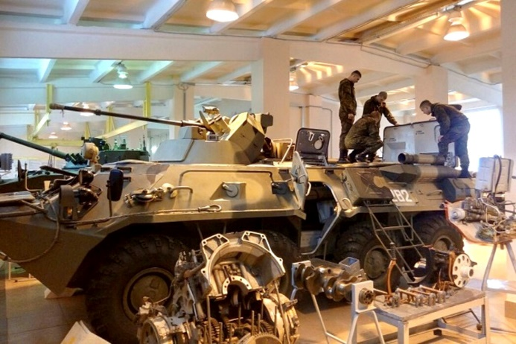
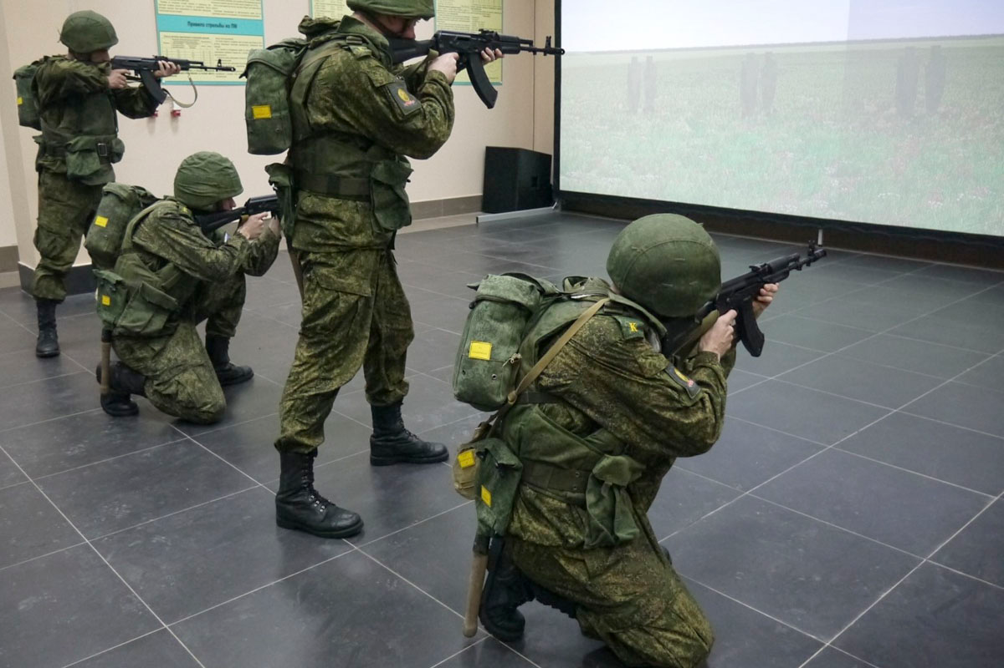

РЯЗАНСКОЕ ГВАРДЕЙСКОЕ ВЫСШЕЕ ВОЗДУШНО-ДЕСАНТНОЕ КОМАНДНОЕ УЧИЛИЩЕ ИМЕНИ
ГЕНЕРАЛА АРМИИ В.Ф. МАРГЕЛОВА
Специальности обучения:
Применение подразделений воздушно-десантных войск.
Применение подразделений специальной разведки.

Slide 13







ТЮМЕНСКОЕ ВЫСШЕЕ ВОЕННО-ИНЖЕНЕРНОЕ КОМАНДНОЕ УЧИЛИЩЕ ИМЕНИ МАРШАЛА ИНЖЕНЕРНЫХ ВОЙСК А.И. ПРОШЛЯКОВА
Специальность обучения – Применение инженерных подразделений и эксплуатация средств инженерного вооружения.

Slide 14






ВОЕННЫЙ ИНСТИТУТ
МАТЕРИАЛЬНОГО ОБЕСПЕЧЕНИЯ (г. Вольск)
Специальности обучения:
Продовольственное обеспечение войск (сил).
Вещевое обеспечение войск (сил).
Обеспечение войск (сил) ракетным топливом и горючим.

Slide 15







НОВОСИБИРСКОЕ ВЫСШЕЕ
ВОЕННОЕ КОМАНДНОЕ УЧИЛИЩЕ
Специальность обучения – Управление подразделениями войсковой разведки.

Slide 16

УСЛОВИЯ ПОСТУПЛЕНИЯ
АЛГОРИТМ ДЕЙСТВИЙ АБИТУРИЕНТА ПРИ ПОСТУПЛЕНИИ:
1. Возраст поступления на обучение для гражданской молодежи – от 17 до 21 года, военнослужащих срочной военной службы до – 23 лет, военнослужащих контрактной службы – до 25 лет.
2. До 1 апреля* подать заявление в военный комиссариат района (города) по месту жительства.
3. До 10 апреля* пройти предварительный профессиональный отбор комиссией по предварительному профессиональному отбору военного комиссариата района (города) по месту жительства: состояние здоровья; физическая подготовленность; профессионально-психологический отбор (оценка военно- профессиональной направленности и индивидуально-психологических качеств).
4. До 30 мая* пройти окончательный профессиональный отбор комиссией военных комиссариатов областей (г. Минска) по окончательному профессиональному отбору кандидатов по месту жительства.
5. Пройти централизованное тестирование, проводимое в Республике Беларусь, в соответствии с профилем (направлением) выбранной специальности.
6. До 25 июня* уточнить время прибытия в учреждение образования в военном комиссариате района (города) по месту жительства.
7. Прибыть в учреждение образования, имея при себе документы, необходимые для поступления.
* Сроки могут быть изменены.

Slide 17



«Задумайтесь над будущим сегодня! Сделайте правильный выбор!
Поступайте в военные учебные заведения!»
С подробной информацией
о порядке поступления можно ознакомиться
на официальном сайте Министерства обороны https://www.mil.by/ и сайтах военных учебных заведениях!
Подписывайся на телеграмм канал «Военное образование»
и ты узнаешь много интересного
о жизни курсантов и не только!

Slide 18











«ЕСТЬ ТАКАЯ ПРОФЕССИЯ…!»
Защита Республики Беларусь – конституционная обязанность и священный долг ее граждан!
Notes:
18

